Slide 1

TRƯỜNG TIỂU HỌC ĐẠI HÀ
NHIỆT LIỆT CHÀO MỪNG
CÁC THẦY CÔ GIÁO VỀ DỰ GIỜ
Giáo viên: Hoàng Thị Hoà

Slide 2
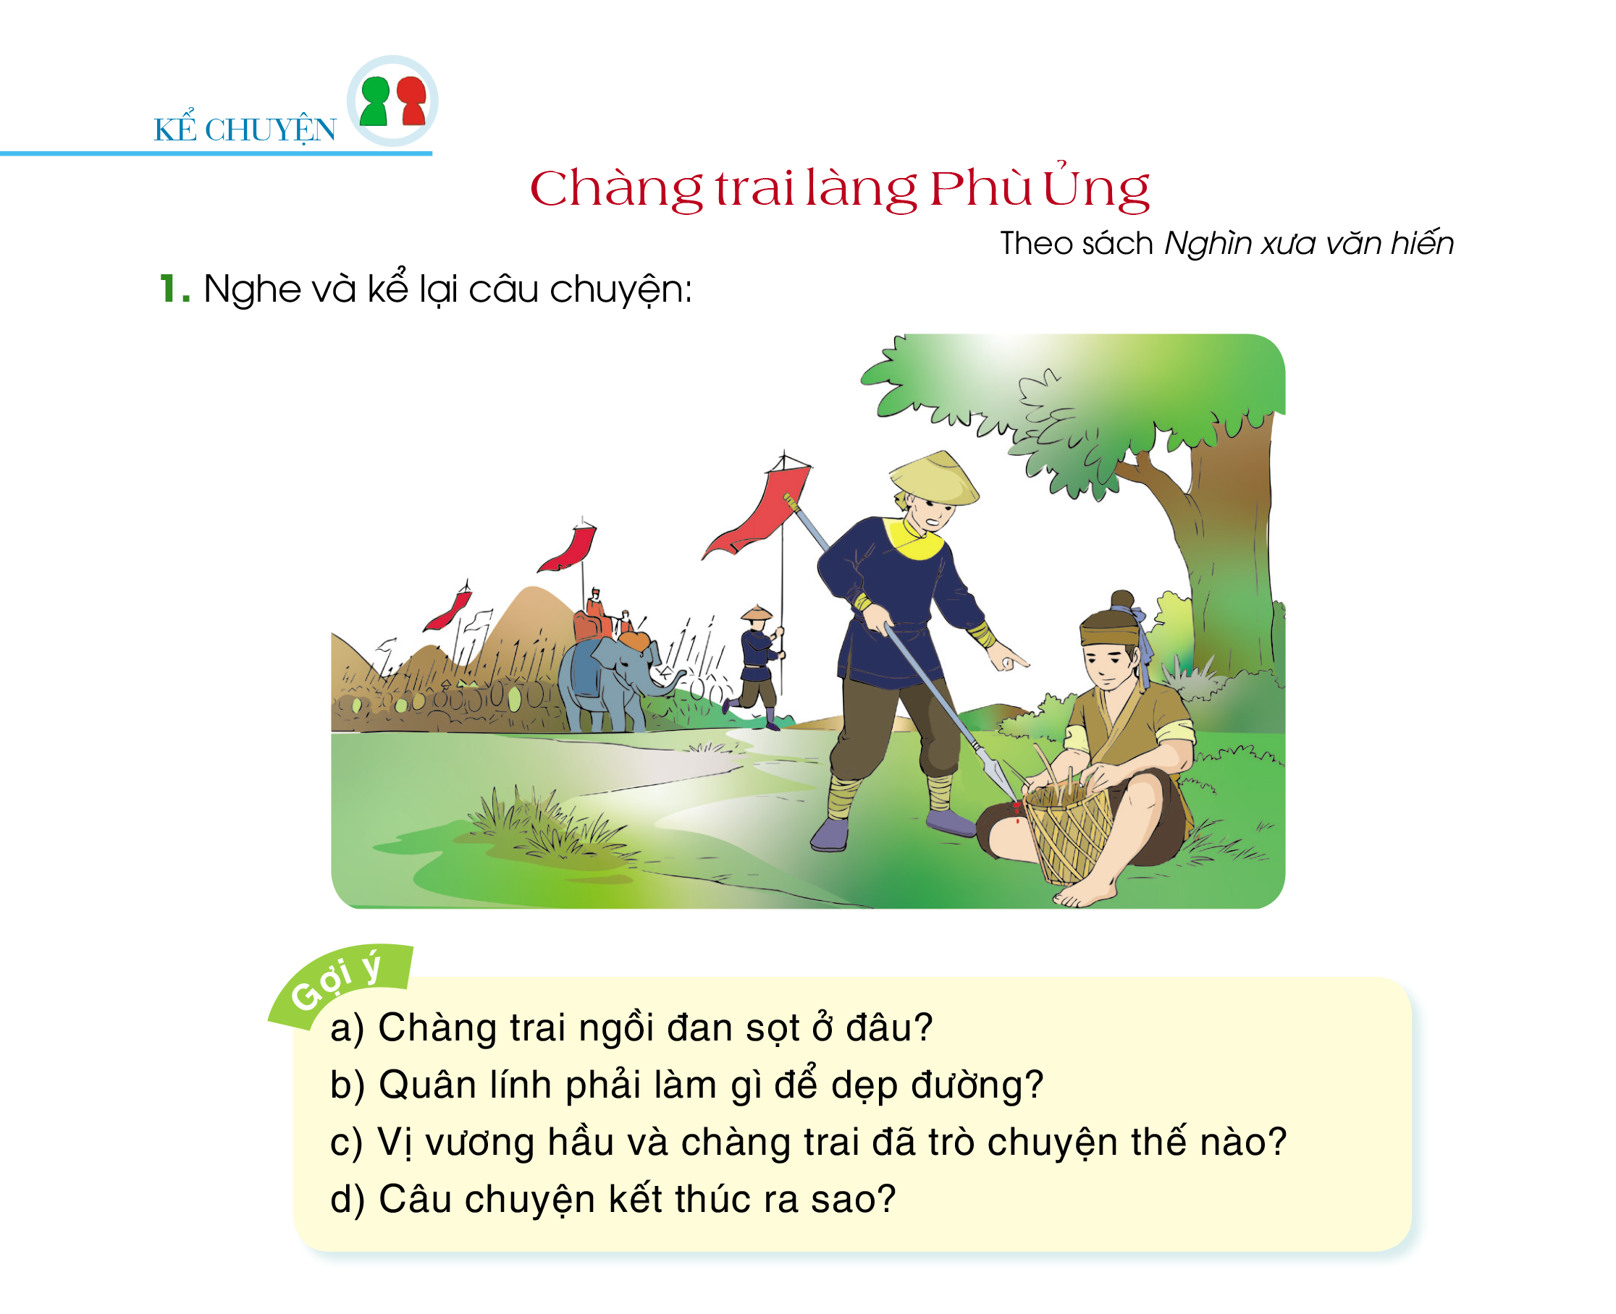

Slide 3
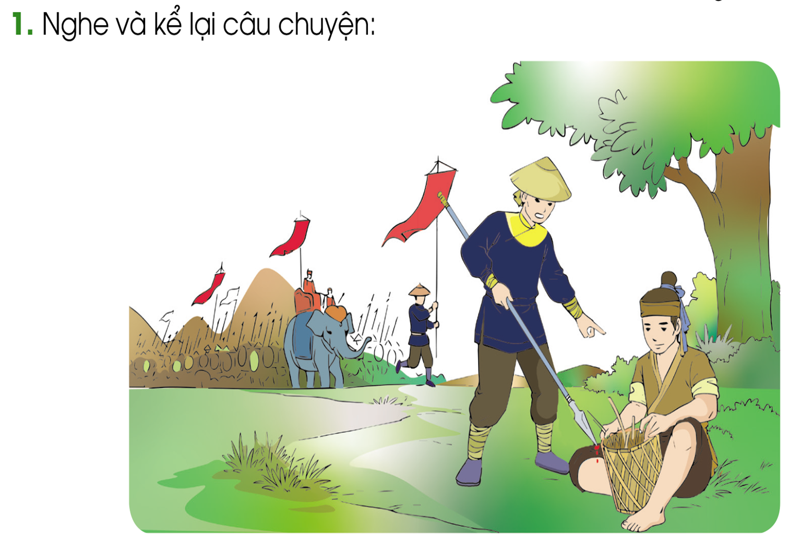

Slide 4


Slide 6
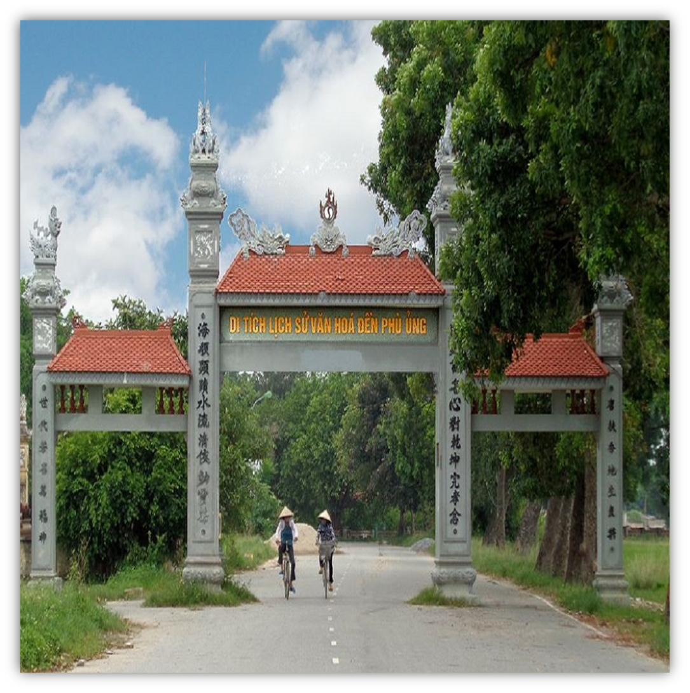
Phù Ủng: làng thuộc xã Phù Ủng, huyện Ân Thi, tỉnh Hưng Yên

Slide 7
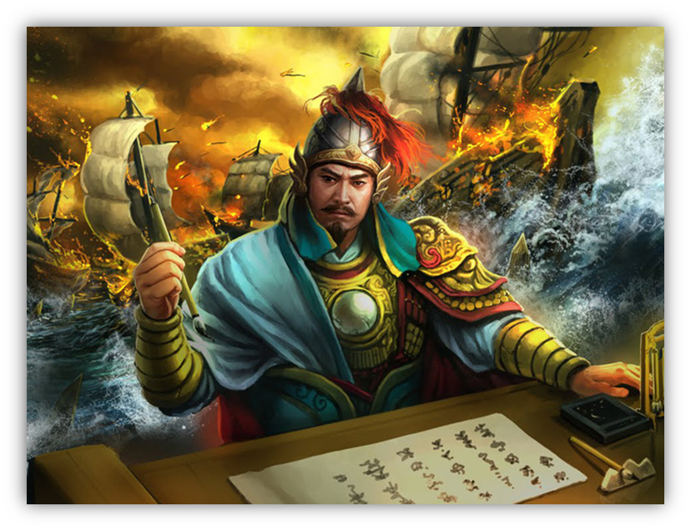
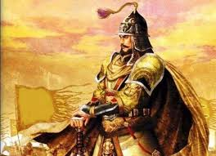
Hưng Đạo Vương
- Tức Trần Quốc Tuấn (1226 – 1300)
- Là vị Anh hùng dân tộc, ba lần chỉ huy quân đội nhà Trần đánh thắng giặc Nguyên.
Phạm Ngũ Lão
- Vị tướng tài ba, cùng chiến đấu dưới trướng Hưng Đạo Vương

Slide 9
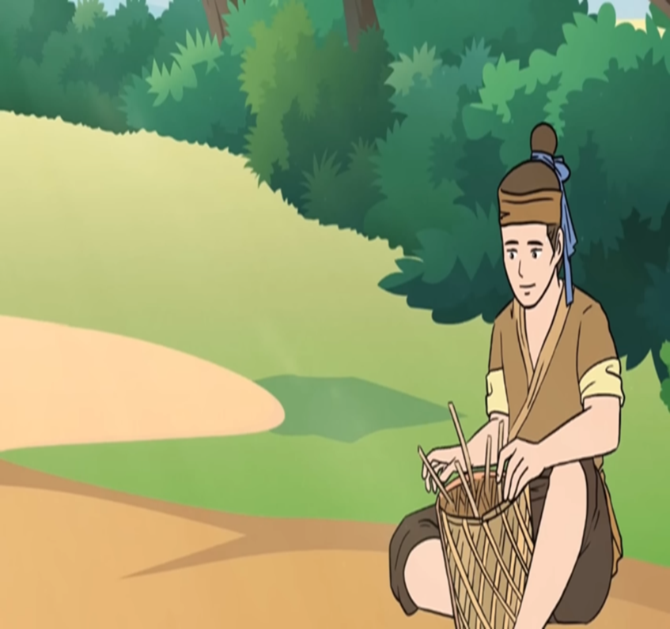

Slide 10


Slide 11
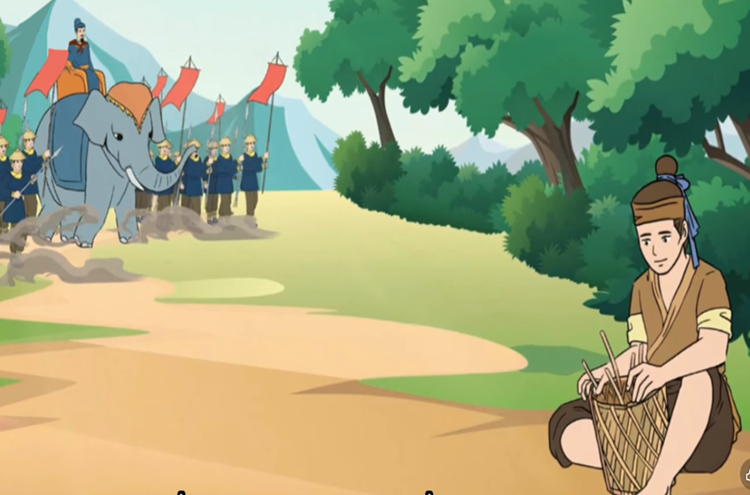

Slide 12
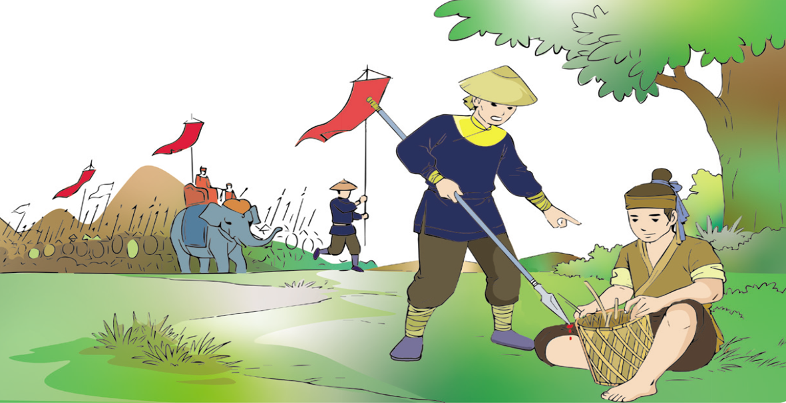

Slide 13
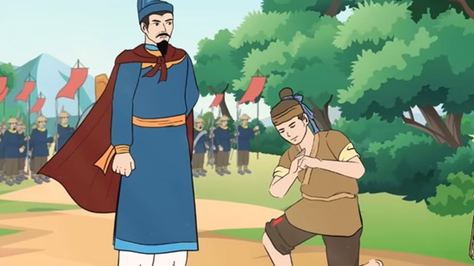

Slide 14
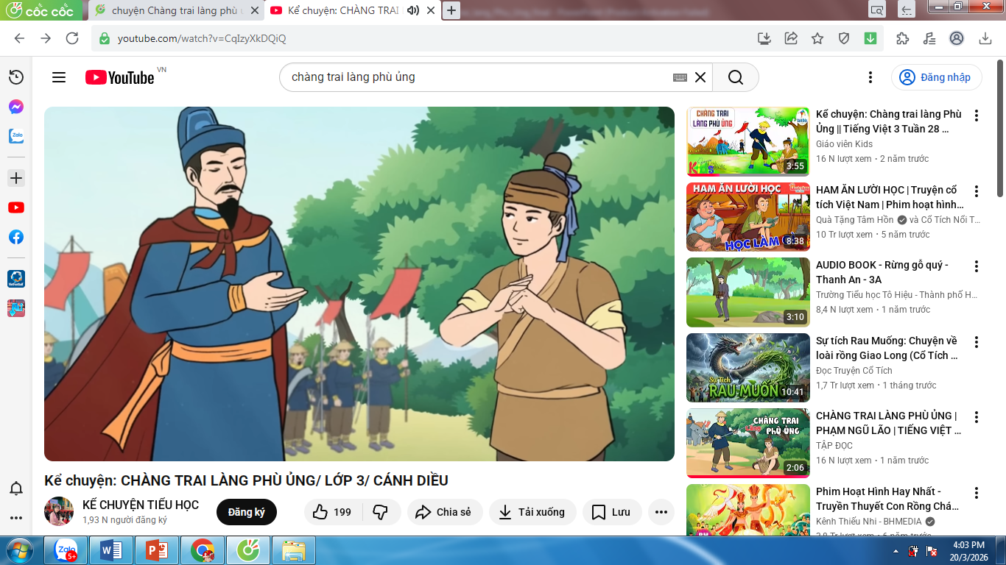

Slide 15
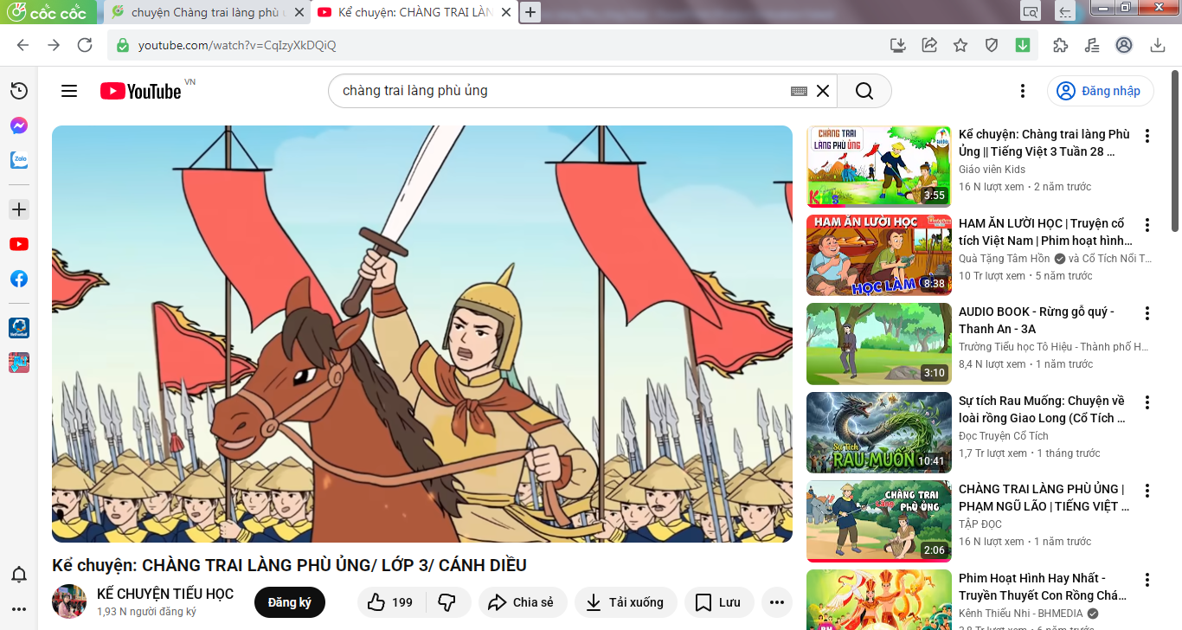

Slide 17


Slide 19
Tiêu chí đánh giá
1. Kể đúng nội dung câu chuyện.
2. Kết hợp với cử chỉ, điệu bộ, nét mặt
3. Kể có sự sáng tạo

Slide 20
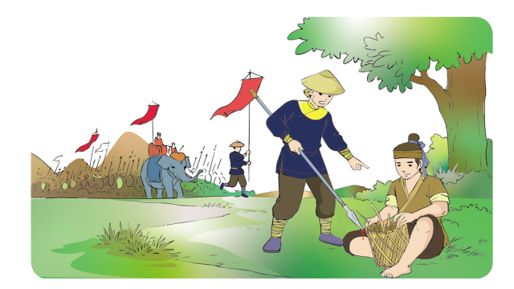

Slide 21
Tiêu chí đánh giá
1. Kể đúng nội dung câu chuyện.
2. Kết hợp với cử chỉ, điệu bộ, nét mặt
3. Kể có sự sáng tạo

Slide 23
